Slide 1
Vocabulary Independent Speech Recognition for Multilingual Speech in Taiwan
Ren-yuan Lyu
Dept of Computer Science & Information Engineering,
Chang Gung University,
Guei-shan, Taoyuan, Taiwan
rylyu@mail.cgu.edu.tw
Reference: (Published/Submitted papers)
Ren-Yuan Lyu, Dau-Cheng Lyu, Min-Hong Wang, Min-siong Liang, Yuang-Chin Chiang, Chun-Nan Hsu ,
“A unified framework for Large-vocabulary speech recognition of mutually unintelligible chinese “regionalects”,
Submitted to Proceedings of 2004 IEEE International Conference on Acoustics, Speech, and Signal Processing (IEEE-ICASSP2004)
2. Min-siong Liang, Ren-yuan Lyu, Yuang-chin Chiang,
“Toward CONSTRUCTING A SPEECH CORPUS for vocabulary-independent speech recognition
by using AN EFFICIENT ALGORITHM TO SELECT PHONETICALLY BALANCED SCRIPTS”,
Submitted to Proceedings of 2004 IEEE International Conference on Acoustics, Speech, and Signal Processing (IEEE-ICASSP2004)
3. Dau-cheng Lyu, Min-siong Liang, Yuang-chin Chiang, Chun-nan Hsu, Ren-yuan Lyu,
”Large Vocabulary Taiwanese (Min-nan) Speech Recognition Using Tone Feature and Statistical Pronunciation Modeling” ,
Proceedings of 8th European Conference on Speech Communication and Technology (EuroSpeech 2003), Sep 1-4, 2003, Geneva, Switzerlan

Slide 2
Multilingual Reality in Taiwan
Mandarin
Taiwanese (Min-nan, Ho-lo)
Hakka
English
Japanese
Aboriginese

Slide 3
FormosaASR 多語言、不特定人、不特定詞彙之語音辨識引擎
呂仁園
長庚大學資訊工程系所
多媒體資訊處理技術學群
rylyu@mail.cgu.edu.tw

Slide 4
FormosaASR 多語言、不特定人、不特定詞彙之語音辨識引擎
一套能辨識多種語言（目前涵蓋台語、華語以及英語）之語音辨識引擎
  其為「不特定人」、「不特定詞彙」、「大詞彙量」之任意詞彙辨識系統
  使用者只要提供欲辨識的詞彙表（漢字、羅馬拼音、或英文拼字），系統無須使用者額外發音訓練本系統
  對比於目前市面上常見之手機語音聲控系統僅能辨識少數詞彙並且需要使用者發音訓練系統而言，是一項很大的技術改進。
  本系統有能力處理「台語」，預計一兩年內應為「獨步全球」之特色。
可用於自動聲控總機（掛號、轉接）服務
    使用者只要對電話筒說出要轉接的人名，系統自動幫忙完成轉接，可以24小時服務，減少總機小姐的工作負擔。
也可用於任何嵌入式系統之聲控應用
  比如手機的「人名聲控撥號」
    越來越多人仰賴手機內存之通訊錄，現階段的聲控撥號功能要求使用者需為每一筆人名錄下聲音後，才能使用該聲控撥號功能，由於能夠儲存的聲控指令有限（通常為十多筆至數十筆），而且若換一支手機則所有程序必須重來，十分麻煩不實用。本FormosaASR技術可以免除使用者需事先錄音之麻煩，只要提供通訊錄之人名及電話號碼之對應，輸入系統後，系統立即可以聲控人名撥號。市面上尚無類似功能之產品，且本系統有能力處理「台語」，預計一兩年內應為「獨步全球」之特色。

Slide 5
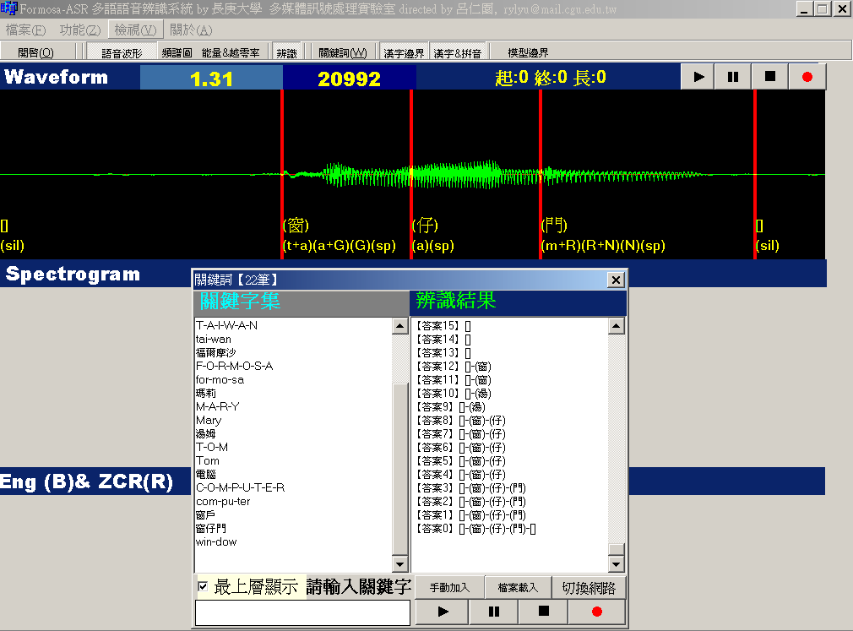
FormosaASR 多語言、不特定人、不特定詞彙之語音辨識引擎

Slide 6
技術內容
Multi-Lingual Phone Set & Database
Tree Lexicon
Text-to-Phone Conversion
CHMM-based Context Dependent Phone Models
Viterbi Beam Search

Slide 7
未來改進空間
Deal with more languages (especially for all the Chinese regionalects)
Robustness Issues
  Environmental robustness & Keyword Spotting
Implementation Issues for porting to Embedded systems
  Speed, Memory, Size

Slide 8
相關之研究計畫
計畫名稱 | 補助或委託機構 | 起訖年月 | 計畫內擔任的工作
台灣地區多語語音辨認之研究暨多語語音資料庫之建立(I, II, III) | 行政院國家科學委員會 | 2001/08 至 2004/07 | 計畫主持人
多語語音（國語、台語、客語、英語等）辨認應用於機構電話自動轉接、醫院自動掛號暨醫療資訊查詢系統之研發 | 財團法人長庚紀念醫院 | 2001/06 至 2002/10 | 計畫主持人

Slide 9




System Overview
FormosaASR
Engine
Recognized Keyword in Text
Multilingual
Keywords

Slide 10


FormosaASR Engine
Speech Waveform
Feature Vectors
Input Speech
Feature
Extraction
Recognizer
Text
Searching
Network
Lexicon
Acoustic
Models
Multilingual
Keywords
Speech
Corpus
Acoustic
Models
Training
Knowledge Source

Slide 11
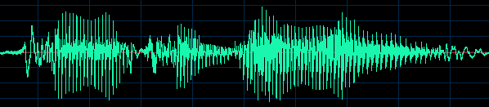
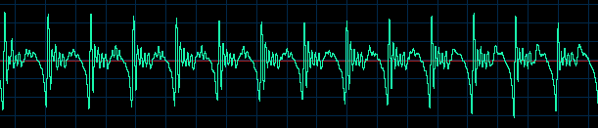
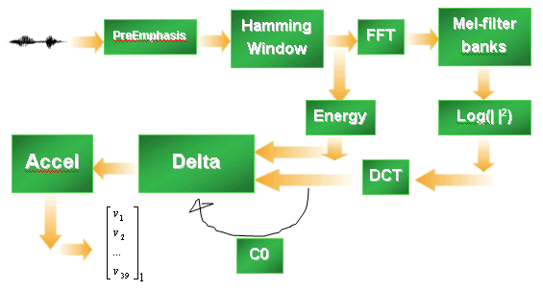

Feature Extraction
~ the Front-end Signal Processing

Slide 12
Multi-lingual Speech Corpus for Training Acoustic Models
MAT2000
  Mandarin, 2000 speakers, 8KHz, 11 CDs (~5.2 Gigabytes)
TCC300
  Mandarin, 300 speakers, 16KHz, ? Gigabytes
TIMIT
  English, 600 speakers, 16KHz, 1 CD (~0.6 Gigabytes )
ForSDAT (FORmosa Speech DATabase)
  ~ 25 Gigabytes (till 2003/11)
  MD01
    Mandarin, 100 speakers, 16KHz, 1.21 Gigabytes
  TW01
    Taiwanese, 100 speakers, 16KHz, 1.18 Gigabytes
  TW02
    Taiwanese, 519 speakers, 16KHz, 2.6 Gigabytes
    Taiwanese, 936 speakers, 8KHz, 1.49 Gigabytes
  TW03
    Taiwanese, 677 speakers, 16KHz, 18.73 Gigabytes
  HK04
    Hakka, 600 speakers, 16KHz, ?Gigabytes
  EN04
    English, 600 speakers, 16KHz, ?Gigabytes
  MD04
    Mandarin, 600 speakers, 16KHz, ?Gigabytes

Slide 13
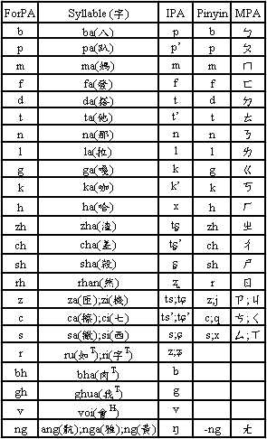
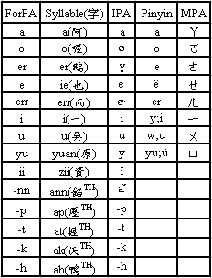
Unit Selection for Acoustic Modeling
The Phone Set for MTH (Mandarin, Taiwanese, Hakka)
~ the Formosa Phonetic Alphabet (ForPA)

Slide 14
From Mono phone to Right Context Dependent (RCD) Phone
  Units become more specific but less trainable
Syllable (Mono) Phone string
-------------------------------------------
ba b a
bah b ah
bai b a i
bainn b ann inn
bak b ak
ban b a n
bang b a ng
bann b ann
bat b at
bau b a u
bauh b a uh
be b e
beh b eh
bei b e i
ben b e n
benn b enn
ber b er
berh b erh
bern b er n
bet b et
beu b e u
Syllable (RCD) Phone string
-----------------------------------------------
ba (b+a) (a)
bah (b+ah) (ah)
bai (b+a) (a+i) (i)
bainn (b+ann) (ann+inn) (inn)
bak (b+ak) (ak)
ban (b+a) (a+n) (n)
bang (b+a) (a+ng) (ng)
bann (b+ann) (ann)
bat (b+at) (at)
bau (b+a) (a+u) (u)
bauh (b+a) (a+uh) (uh)
be (b+e) (e)
beh (b+eh) (eh)
bei (b+e) (e+i) (i)
ben (b+e) (e+n) (n)
benn (b+enn) (enn)
ber (b+er) (er)
berh (b+erh) (erh)
bern (b+er) (er+n) (n)
bet (b+et) (et)
beu (b+e) (e+u) (u)

Slide 15
a RCD phone modeled by a CHMM
“(b+a)”

Slide 16
Unit Selection for Searching Net
A Chinese Character as a Searching node
  To incorporate multi-pronunciations in multi-dialects of the Chinese language
方雅玲
方雅雯
方義翔
方鄒菁
方嘉偉
方慧婷
方鈺琳
毛志豪
毛冠翔
毛璽閔
王一帆
王于文
王士杰
王士豪
王子銀
王仁邦
王仁敬
王仁誠
王心貝
王心怡
王心芝
王心荻
王文岑
王文廷
方
雅
玲
:
:
雯
義
翔
王
仁
邦
敬
誠
心
怡
:

Slide 17
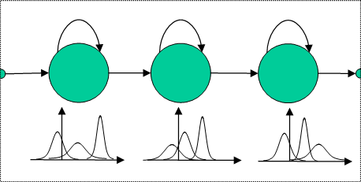
Multiple-dialect Pronunciation dictionary
方 fang (f+a) (a+ng) (ng)
方 hong (h+o) (o+ng) (ng)
方 bng (b+ng) (ng)
方 vong (v+o) (o+ng) (ng)
：
王 uang (u+a) (a+ng) (ng)
王 ong (o+ng) (ng)
：
“方”
(b+ng)
(f+a)
(a+ng)
(ng)
(h+o)
(o+ng)
(v+o)

Slide 18
Searching Strategy
Basic Viterbi Beam Search for N-Best Candidate Character Strings
o₁
..
o_{t}
..
o_{T}
o₂
:
:
方
王
仁
義
雅
心
敬
邦
翔
雯
玲
:
怡
誠
“方”
“雅”
“玲”

Slide 19
Several Strategies to accelerate the searching speed
    快取機制
    狀態合併
    計算分數差距
    階段式限制搜尋寬度
    二階段搜尋

Slide 20
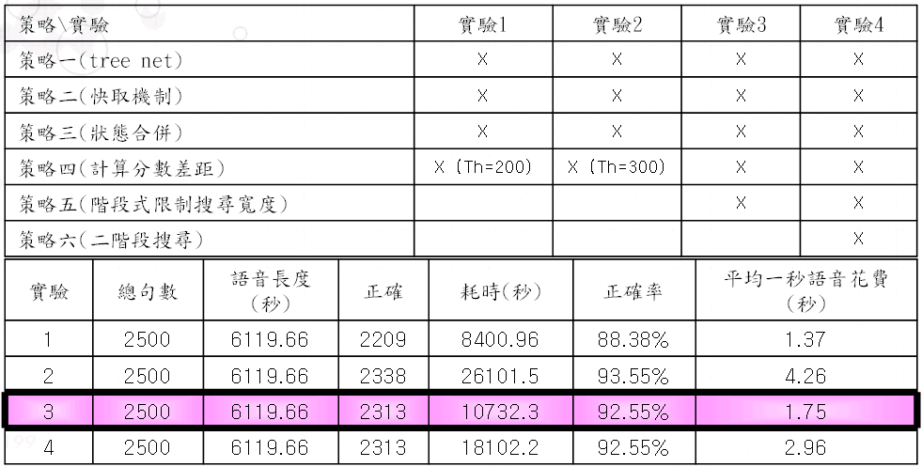
辨認效能實驗
不特定人，華台雙語，唐詩三百首辨識結果

Slide 21
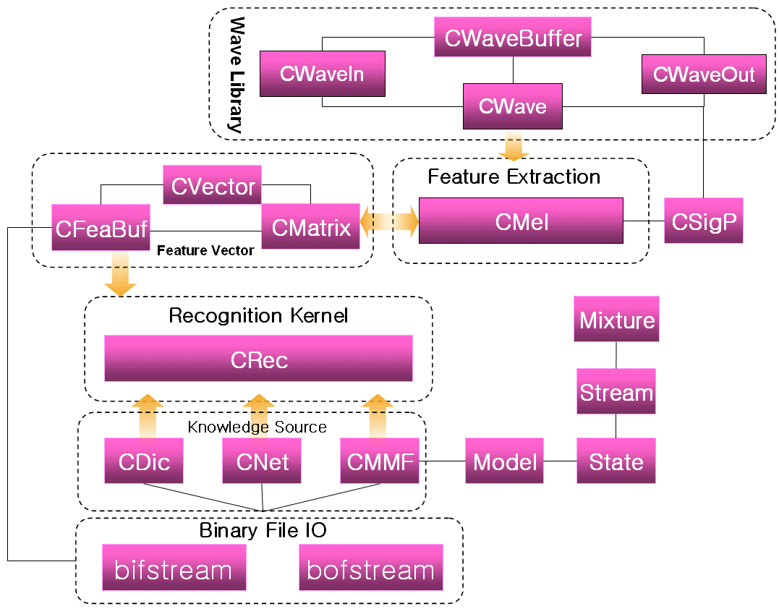
FormosaASR SDK
Class Diagram

